Slide 1
读书分享
《生物学学科核心素养的教学与评价》
第三章：情境的作用与类型
第四章：教学策略和方法的运用
第五章：发展生物学学科核心素养的
教学案例
曹华 常州市新北区实验中学 2021.1.5

Slide 4
注重形成过程
科学探究
创设情境
驱动问题
建构概念
培育生物学
学科核心素养
模型建构
大概念或重要概念
（科学思维）

Slide 5
第三章：情境的作用与类型
情境在发展核心素养中的作用。
正确价值观念
必备品格
关键能力
情境
激发学生学习的兴趣。
引发学生思考、分析和探究
增强学生探求新知的驱动力
认识到社会生产生活的问题需要生物学知识来解决。
发展学生的生物学学科核心素养就是培育学生面对复杂的社会生活、生产实践时，所需要的正确价值观念、必备品格和关键能力。
所以在学生学习过程中，就需要创设贴近社会生产、生活实际的情境。激发学生的学习兴趣，让学生积极、主动地在情境中，提出问题，分析问题，并用正确的方法、方式解决问题。以此培育学生生物学核心素养，也能考查学生的核心素养。

Slide 6
第三章：情境的作用与类型
情境
虚拟情境
真实情境
指人脑想象和抽象出来的一个有典型性的状态、关系、场面、场景、氛围等。
真实，
贴近学生实际生活的事例。
微课、动画、电影、虚拟现实
时事事例，科学实验，科学探究，科学史
形式
利用《火星救援》电影片段，让学生讨论，从理论上分析，利用已学的生物学知识能否在火星上种植出绿色植物。能否建立一个类似生物圈的生态系统。
新冠肺炎→人体的免疫
病毒、疫苗 传染病
举例
特征：情境中的事例要鲜明、突出，具有一定的趣味性。真实性、富有启发性。
Notes:
虚拟情境：打破时空限制，化抽象为直观，化微观为宏观 化静为动。

Slide 7
第三章：情境的作用与类型
3.创设情境需要注意的方面：
1.符合教学目标和教学内容。
2. 建构重要概念需要创设情境。不是所用的教学内容都需要创设情境
3.情境应该包括值得讨论的问题。问题具有一定的思维含量，
与学生已有的概念具有一定的冲突性。
4.情境中的问题不宜过易或过难。应在学生的“最近发展区”，才能促进学生最大限度地调动已有的相关知识来积极探究，找到新知识的“生长点”。
5.注意情境的连贯性。体现学习内容的逻辑和递进关系。使学生的学习思维也具有连续性和递进性，有利于深度学习。

Slide 8
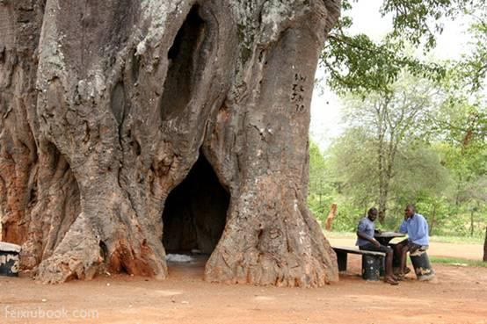
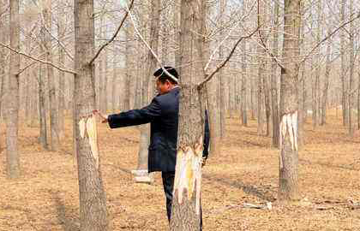
第三章：情境的作用与类型
生物学科中的是情境类型：
激发型
情境
激发学习兴趣。
解释型
情境
帮助学生理解所学的知识、原理
根据教学目标或情境的作用
一个模型、一个类比、一个科学实验
（例：血液循环 细胞-工厂 绿叶在光下产生氧气）
探究型
情境
一个具体现象、探究实验、科学研究故事
激发兴趣，引导学生深入思考和探究活动
（例：光合作用，呼吸作用相关的探究实验。化学消化）

Slide 9
第三章：情境的作用与类型
生物学科中的是情境类型：
激发学生学习兴趣和主动探究的热情。
日常生活创设情境
社会问题
根据
选材来源分类
科学家的故事或科学史
光合作用发现过程
科学研究过程和结果
科学实验
黑暗环境培养的小麦苗叶子为黄色。
以图像、视频、动画和微课
学生的认知冲突
（植物也需要吸入氧气呼出二氧化碳）
中国传统文化（诗词歌赋，谚语俗语，历史故事）
春来江水绿如蓝

Slide 10
科学探究
创设情境
驱动问题
建构概念
培育生物学
学科核心素养
模型建构
大概念或重要概念
（科学思维）

Slide 11
第四章：教学策略和方法的运用
一、问题驱动策略
学习方向
（一）、设计问题的作用：
重要概念
1.指明学习方向。
2.推动学习的动力。
3.驱动探究知识、解决问题的欲望。
4.提升学生思维。
5.深入理解知识。
6.巩固、诊断、督学。
7.增强学生成就感，体验成功的快乐。
8.更加激发学生求知欲望。
驱动力

Slide 12
第四章：教学策略和方法的运用
（二）、设计问题的原则：
1.根据情境，指向教学目标。（有驱动力，思维含量大，统领、贯穿教学内容，
有利于建立知识网络。）
2.注重问题的逻辑性。 让教学有递进式的条理性，让学生思维具有连续性。
3.略高于学生已有的认知。又不能远离已有的认知，贴近学生“最近发展区”
设置“脚手架” 已知 技能 → 新的知识、技能。
4.问题要真实和科学。
真实：与学生的生产生活经验相联系，感到问题的重要性，促进主动学习。
科学：能同通过科学探究解决问题，激发探究动力。

Slide 13
科学探究
创设情境
驱动问题
建构概念
培育生物学
学科核心素养
模型建构
大概念或重要概念
（科学思维）

Slide 14
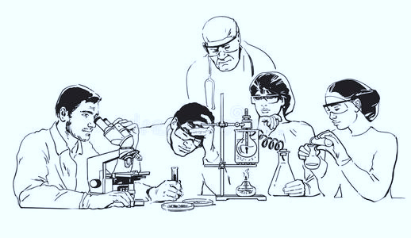
第四章：教学策略和方法的运用
二、实验探究策略
P150
探究：提出问题、解决问题的活动。
思维探究：主要包括分析、推理、综合、概括等。
探究活动
包括两方面
指导
实验探究：即以操作性实践为主的活动。例：科学探究的一般方法。
建构概念的过程就是探究的过程

Slide 15
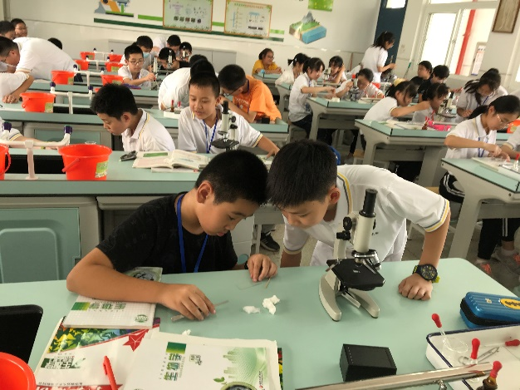
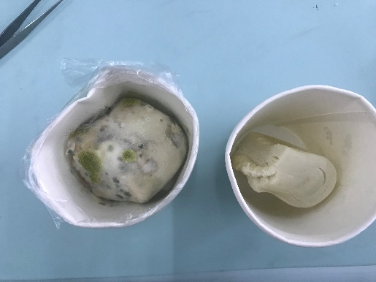
第四章：教学策略和方法的运用
二、实验探究策略
P150
尽量多开展实验：
根据课标要求。
考虑实验设计的目的。
优化开发实验。
多让学生亲自操作。
验证性实验→ 探究性实验
拓展实验：开发系列相关实验

Slide 16
第四章：教学策略和方法的运用
三、模型建构策略
P132
教学过程的本质：帮助学生建构各种概念模型。
1.模型：对认知对象的简化、概括性的描述。特征：具体化，抽象化。
定性模型：以具体实物活形象化的形式表示。
定量模型：多以抽象化的形式表示。
反映对象的本质特征
2.生物模型建构：指用一定的物质形式或思维形式构建各种生物模型，使得生命现象和生命活动规律具体化和抽象化，以帮助学生理解生命活动规律。
所以，模型建构既是科学研究中常用的方法，也是认识新实物的思路和方法。
3.模型类型：概念模型，物理模型，数学模型。

Slide 17
第四章：教学策略和方法的运用
三、模型建构策略
P132
4.物理模型：模拟对象（原型）的复制品，经过抽象后又具体化的复制品。
经过分析推理后，简单提炼的事物的本质。
可观察到。
实物或事物规律的反应。
5.建立物理模型的策略P134： 建立 运用

Slide 18
第四章：教学策略和方法的运用
三、模型建构策略
P132
6.数学模型P142:生物学科中的数学模型一般是指运用数学工具和方法对生物学现象的内在规律进行抽象和概括，得到特定的数学关系，并通过数学关系解决实际问题和对事物的发展进行预测的思想和方法。
特点：体现事物的内在规律；用数学工具表现；具有预测功能。
数学公示模型：
曲线模型：
体现自变量和因变量的关系。
N
类型
直观

Slide 19
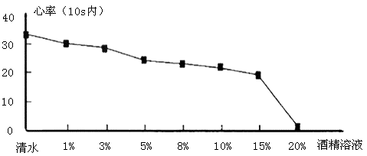
7.建构数学模型策略：
呈现已建构的数学模型---帮助认知
学生自主构建数学模型
8.建构模型的过程：既是认识事物的一种方式，也是训练思维的过程，在建构中形成概念，也理解、获得概念。同时也是拓展认识事物的方式。

Slide 20
科学探究
创设情境
驱动问题
建构概念
培育生物学
学科核心素养
模型建构
大概念或重要概念
（科学思维）

Slide 21
建构概念策略
重要的事例支撑
多种科学方法
训练学生的思维能力

